Slide 1
成大電機新生營 雷射切割教學
教學檔案位置：https://github.com/N26120430/Openlab.git
2023.08
By ncku EE

Slide 2
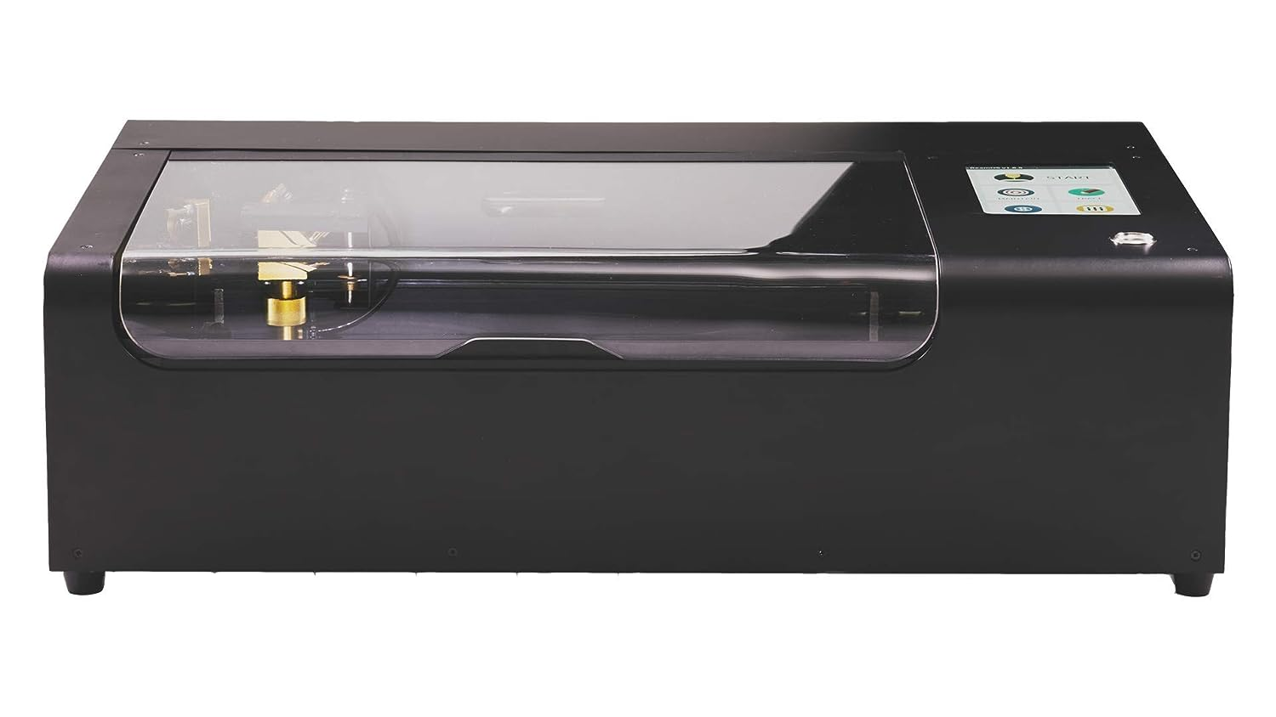
雷射切割機台：beamo(小)
1

Slide 3
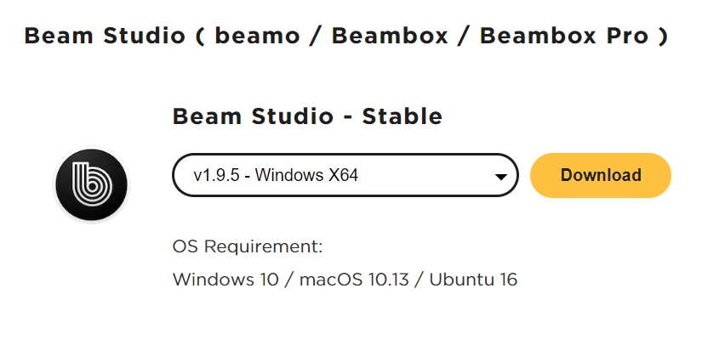
雷射切割軟體：beam studio
https://tw.flux3dp.com/beam-studio/
2

Slide 4
連接機台

Slide 5
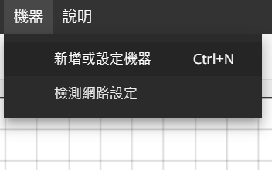
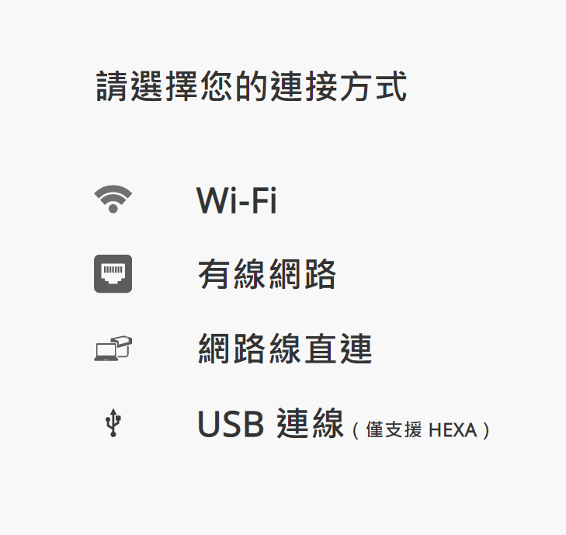
Step 1
Step 2
3

Slide 6
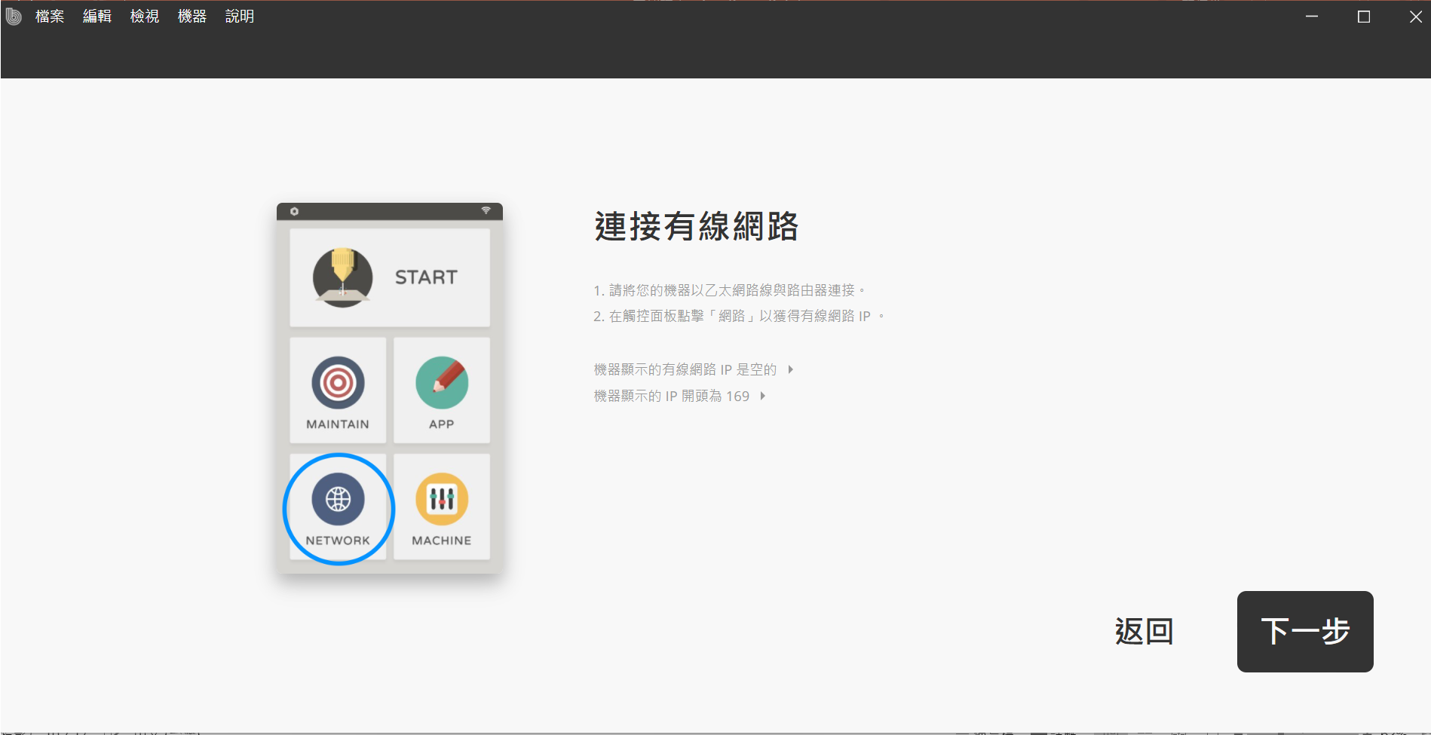
4

Slide 7
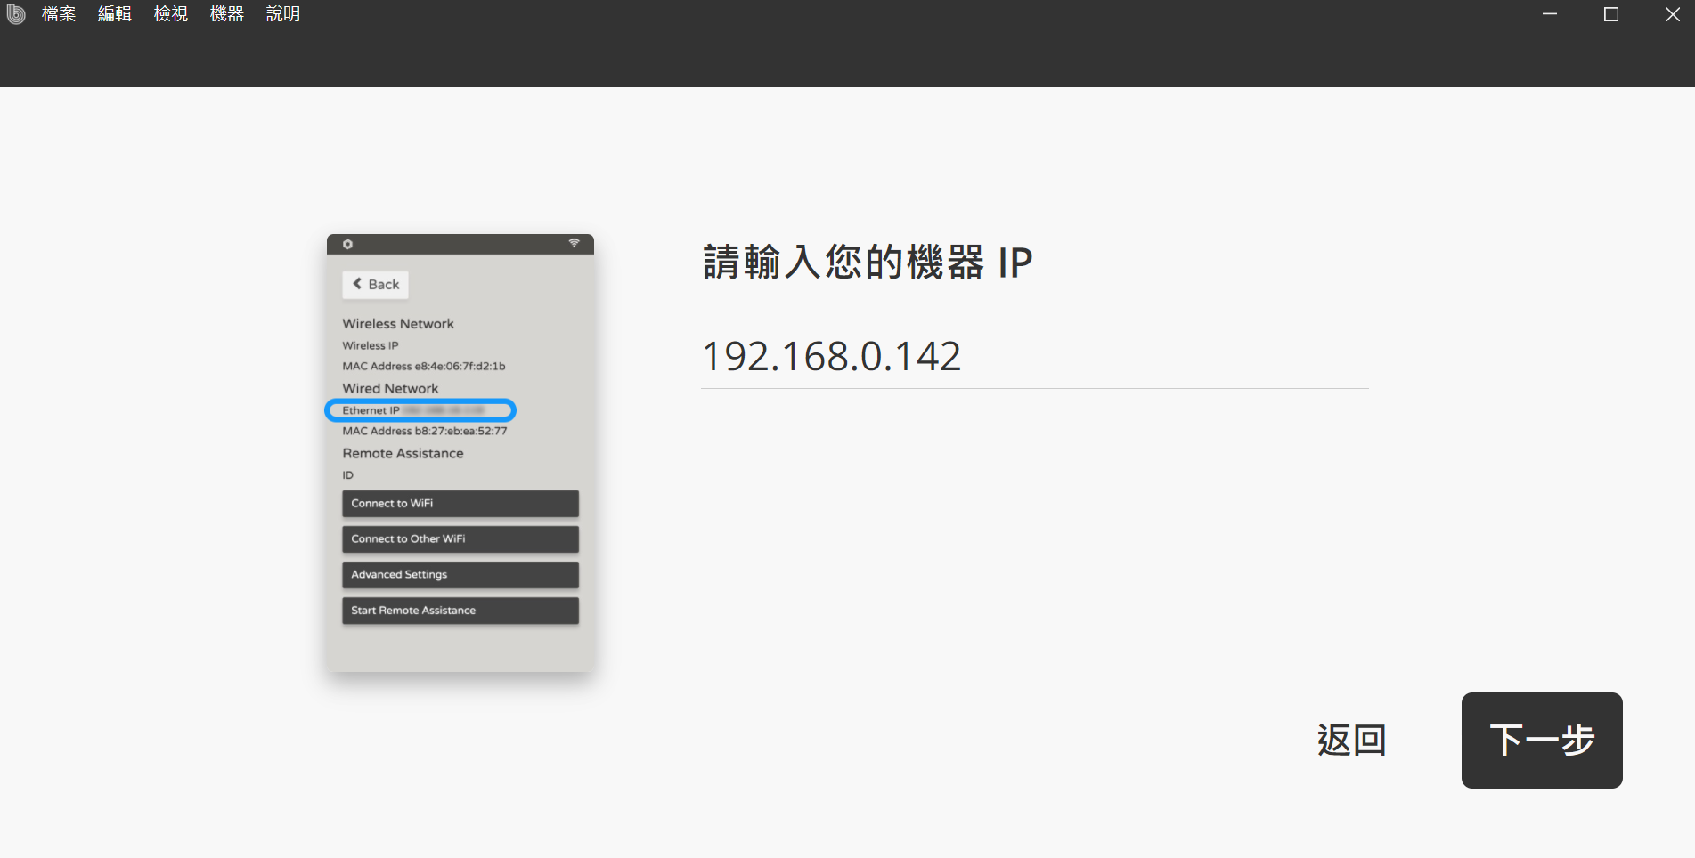
5

Slide 8
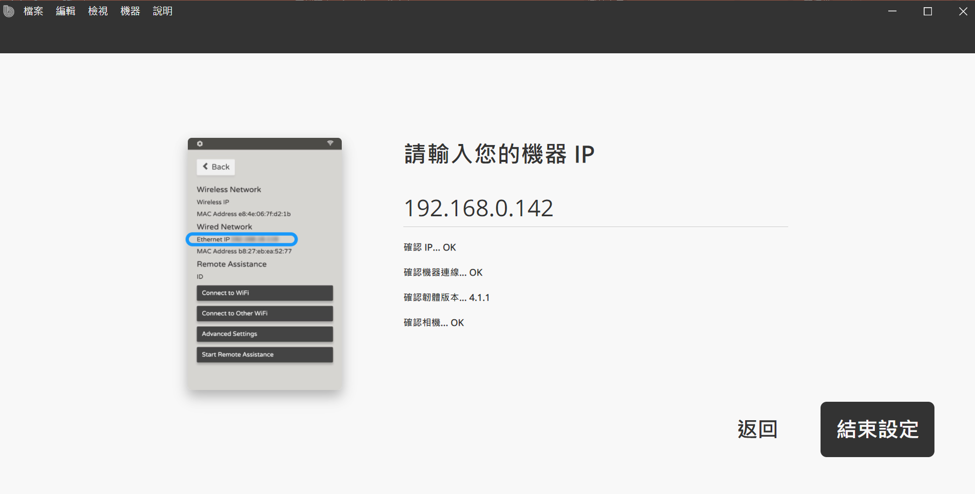
6

Slide 9
繪製

Slide 10
繪製方式
1. 使用繪製完成的圖檔，檔案類型： DXF,SVG,jpg,png,pdf
2. 直接在軟體裡進行繪製
7

Slide 11
匯入DXF檔

Slide 12
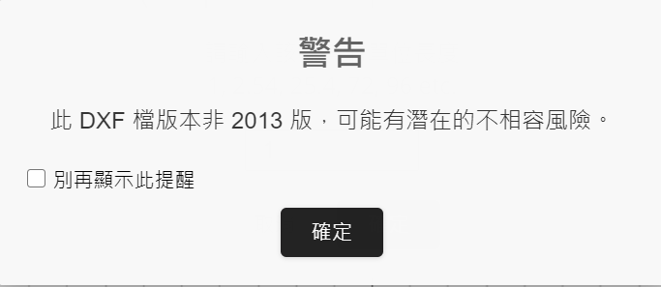
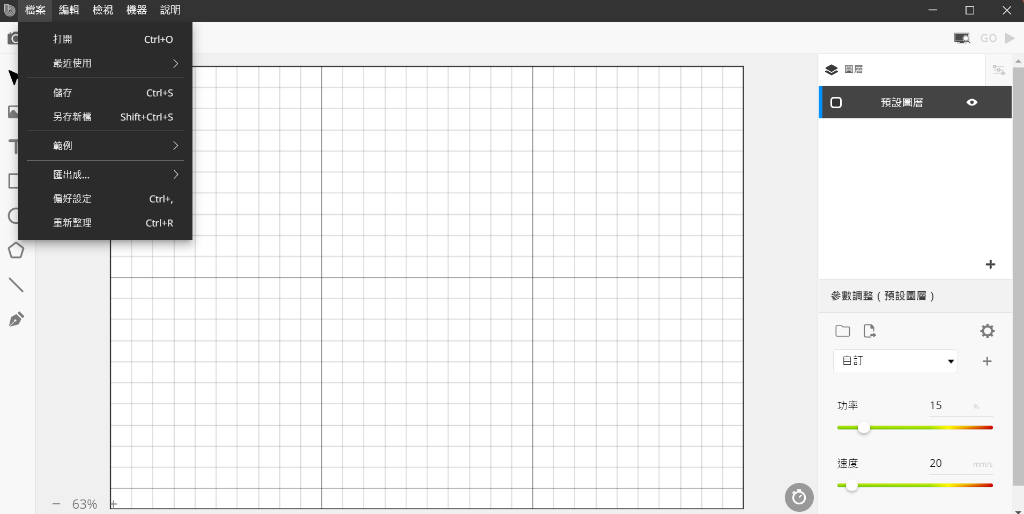
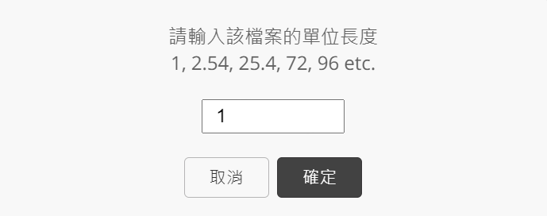
8

Slide 13
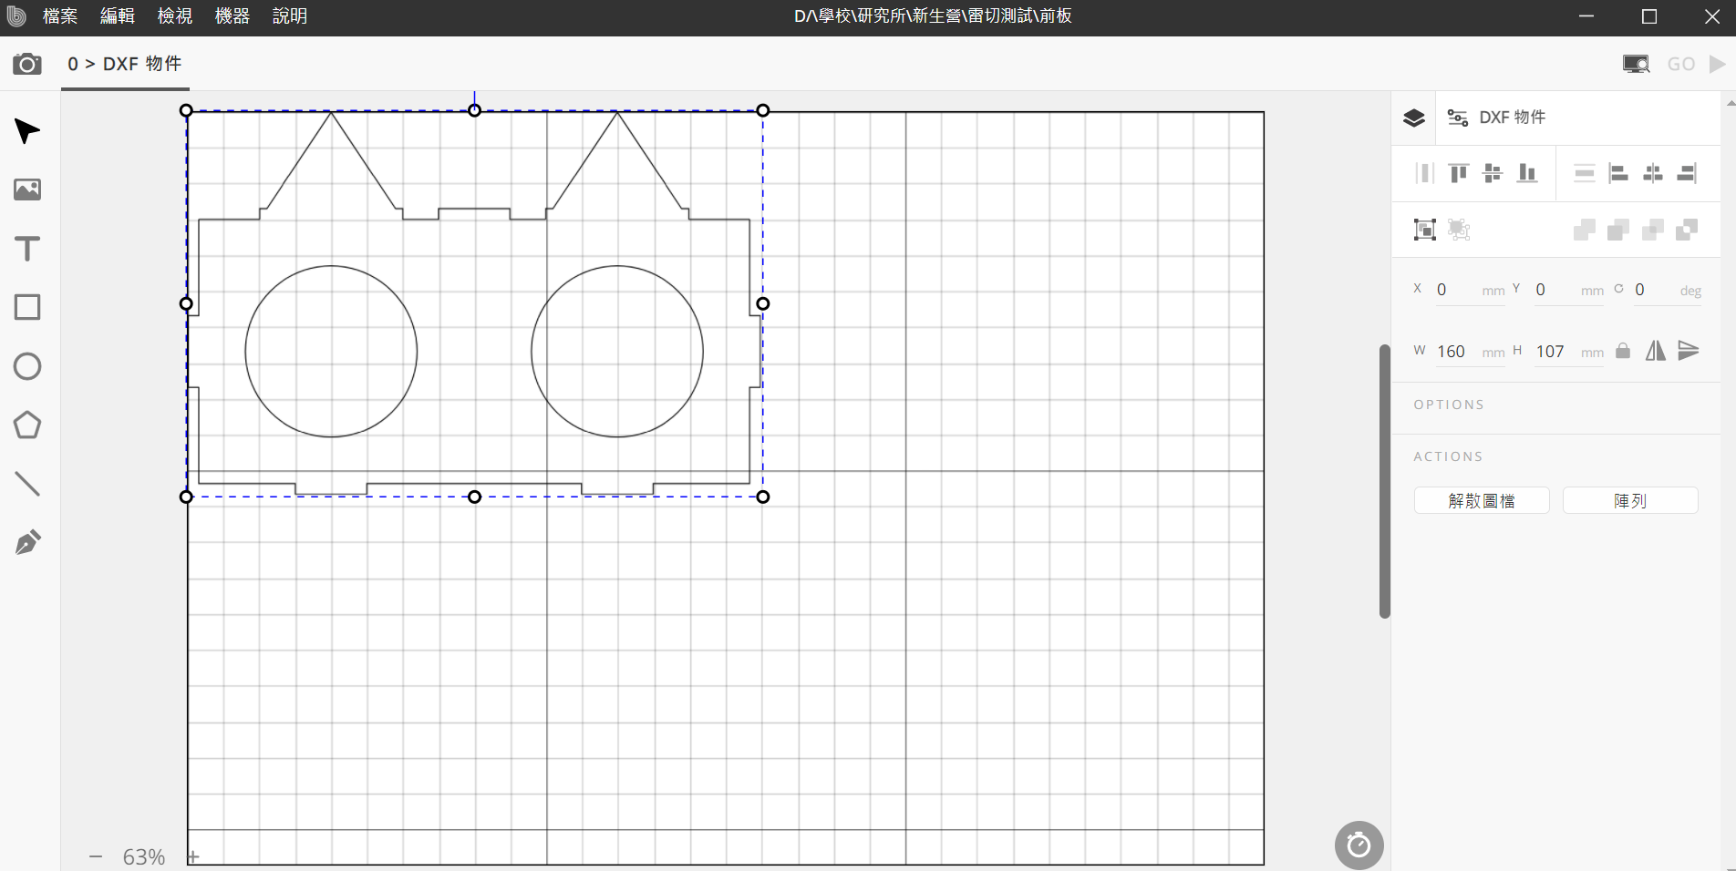

1.選取圖案
*此區可以
調整圖案位置、大小、翻轉
2.解散圖檔
9

Slide 14
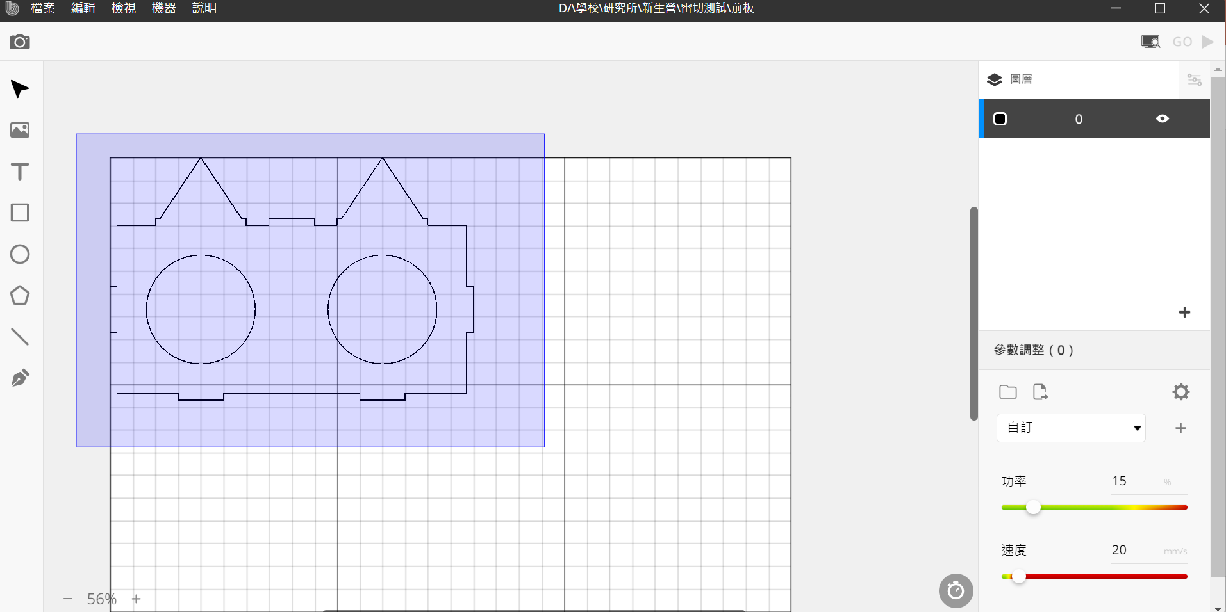
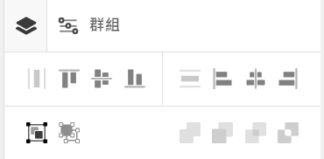
1.圖案全選
2.群組/解散群組
10

Slide 15
匯入JPG/PNG檔

Slide 16
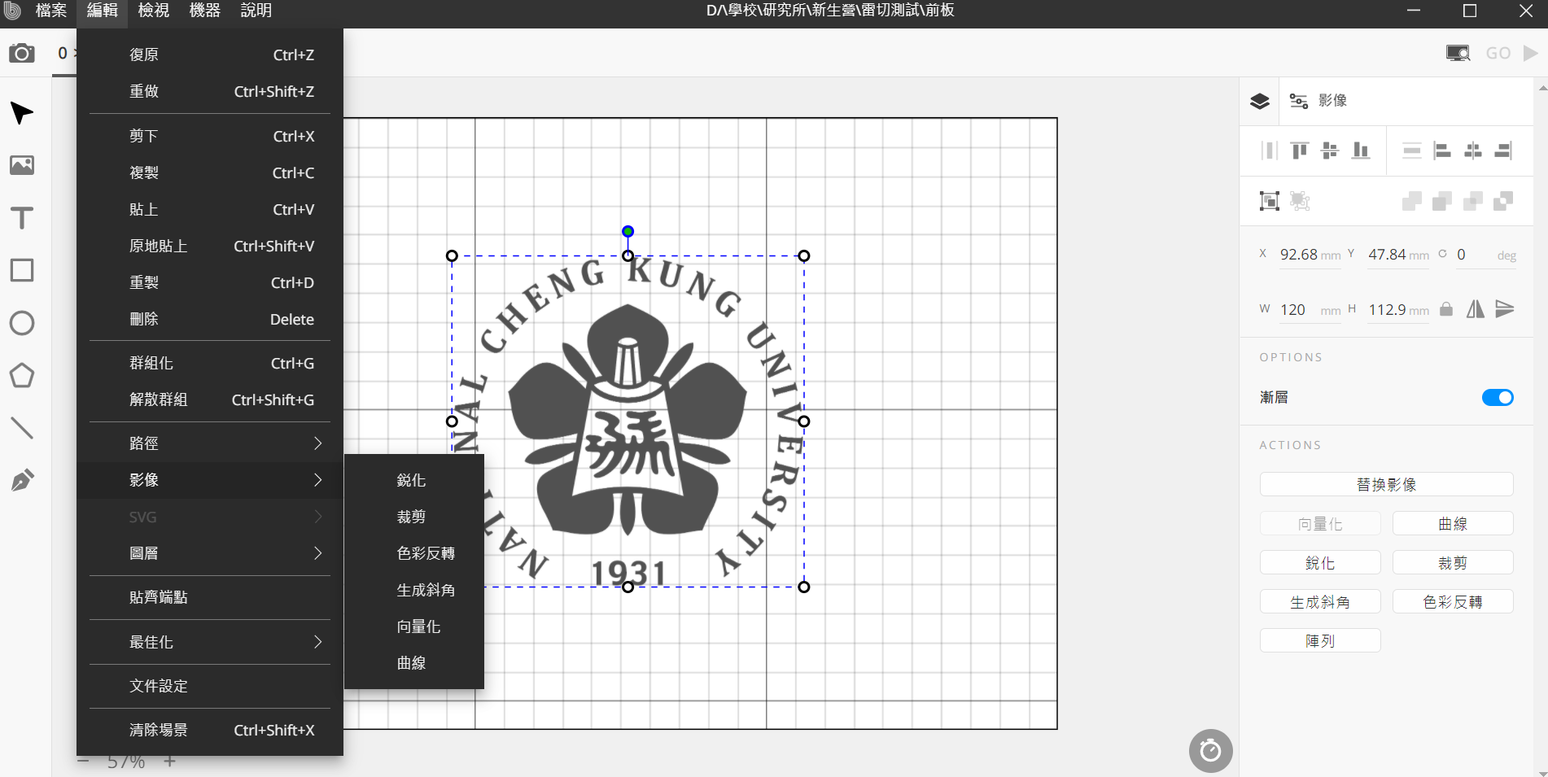
2.編輯
1.點選圖檔
*向量化之前
先把漸層關掉
也可以使用<曲線>
調整圖案對比度
3.影像>向量化
11

Slide 17
匯入SVG檔

Slide 18
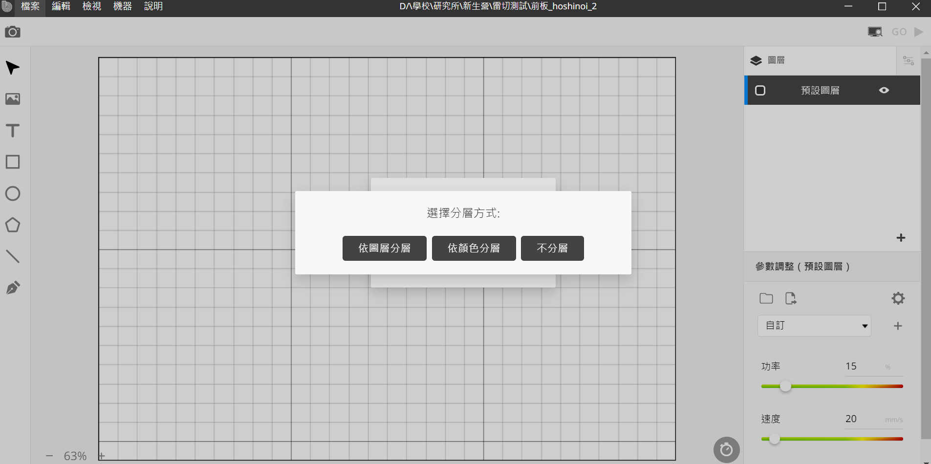
選擇依圖層/顏色分層
12

Slide 19
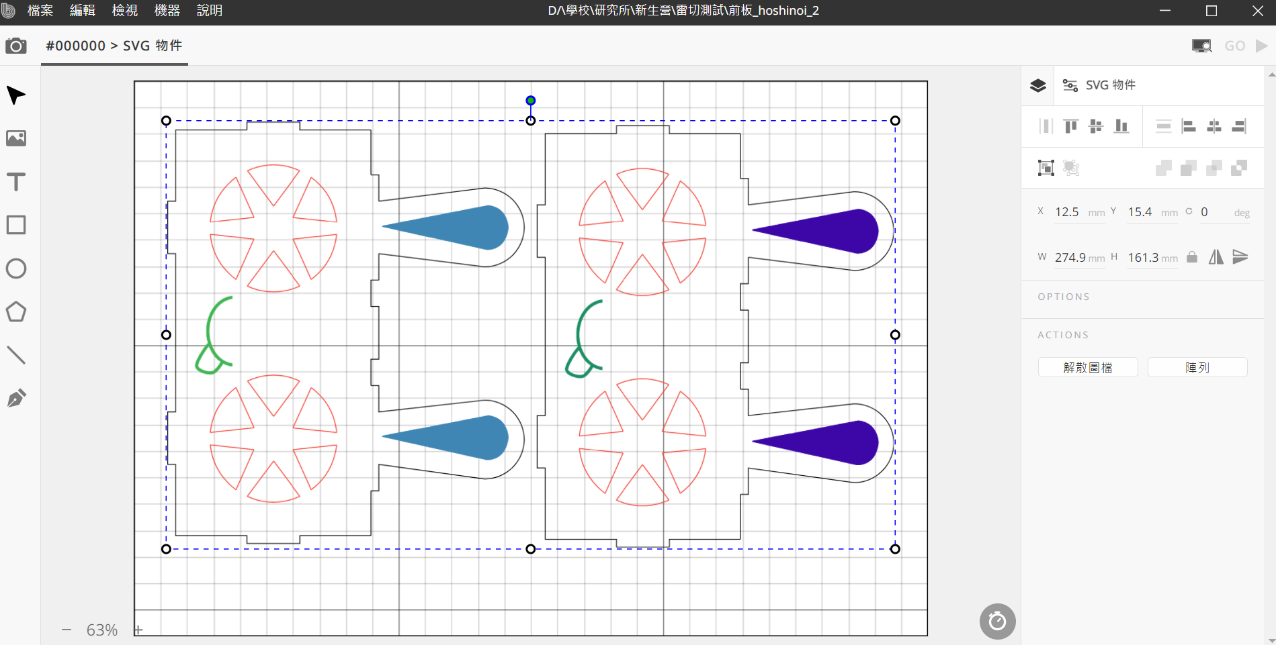
如果需要調整圖案位置或編輯圖案時：
1.圖案全選
2.解散圖檔
13

Slide 20
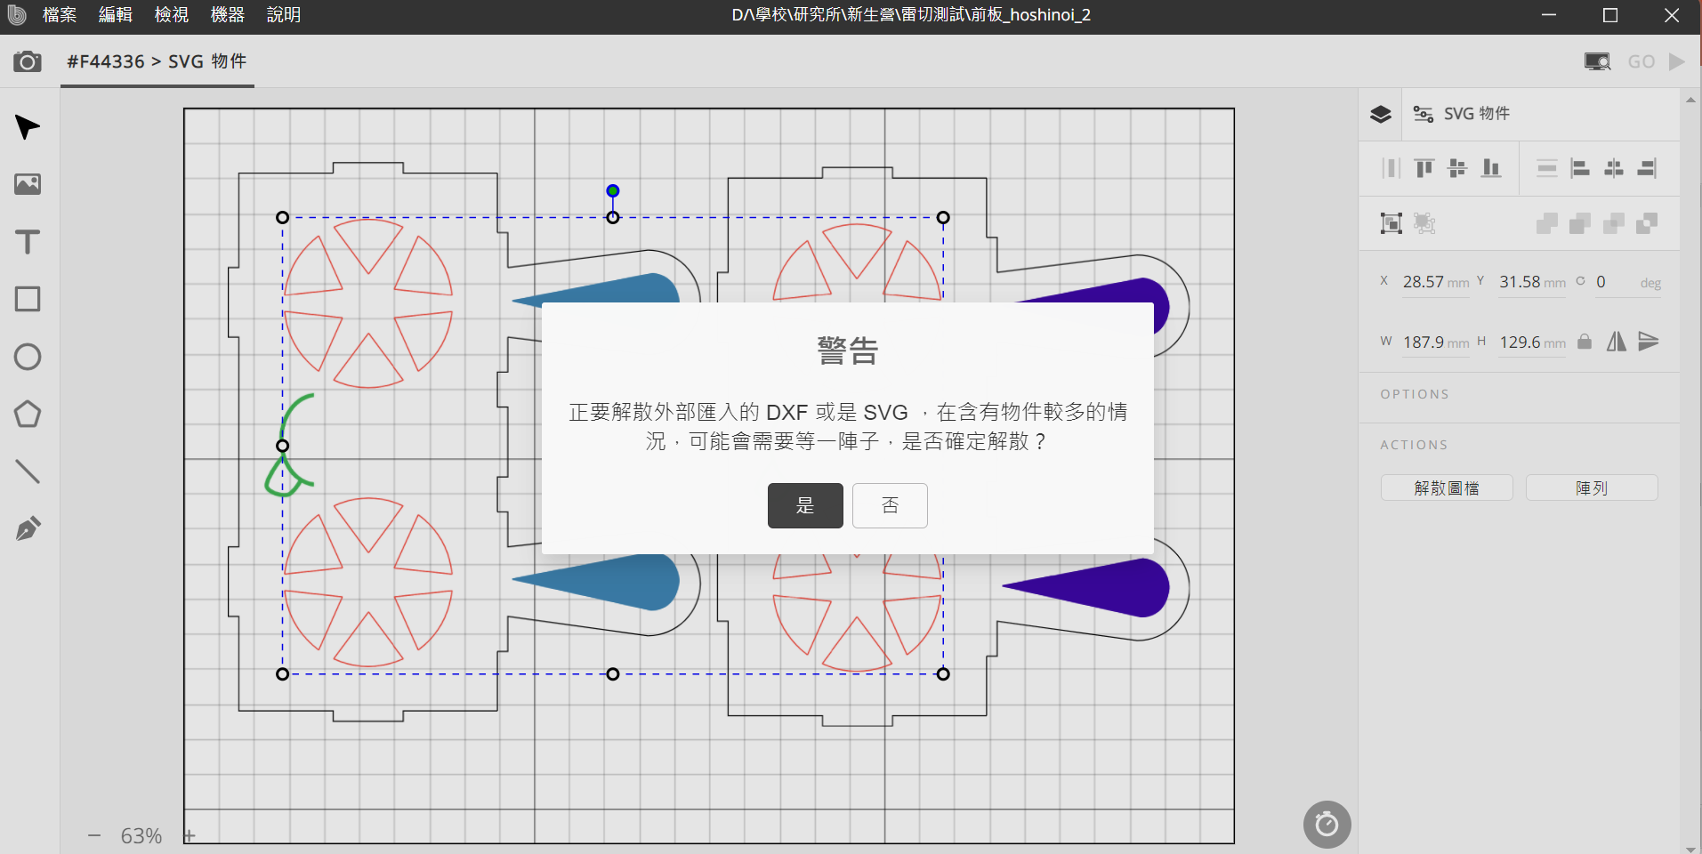
選是
14

Slide 21
直接繪製

Slide 22
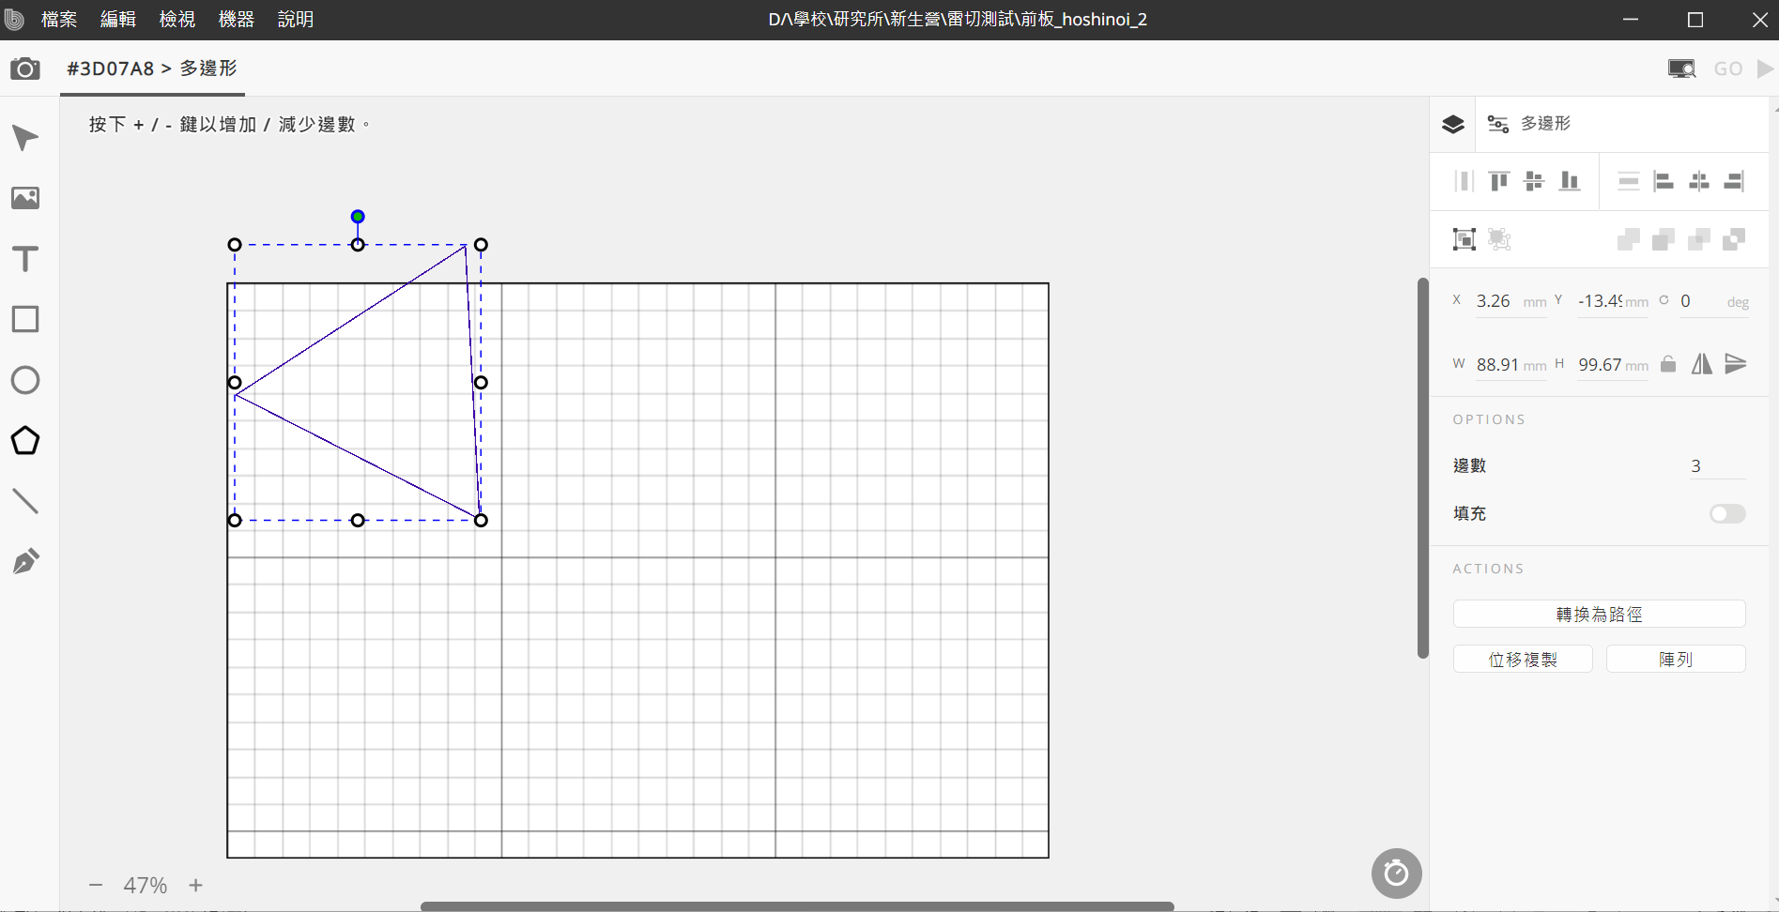
使用左方工具列進行繪製
15

Slide 23
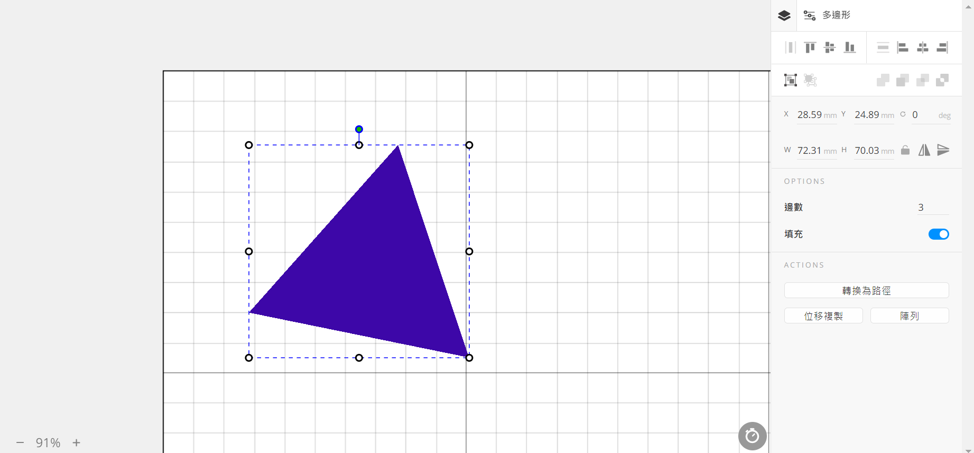
選取填充>
進行刻印時才有完整圖案
16

Slide 24
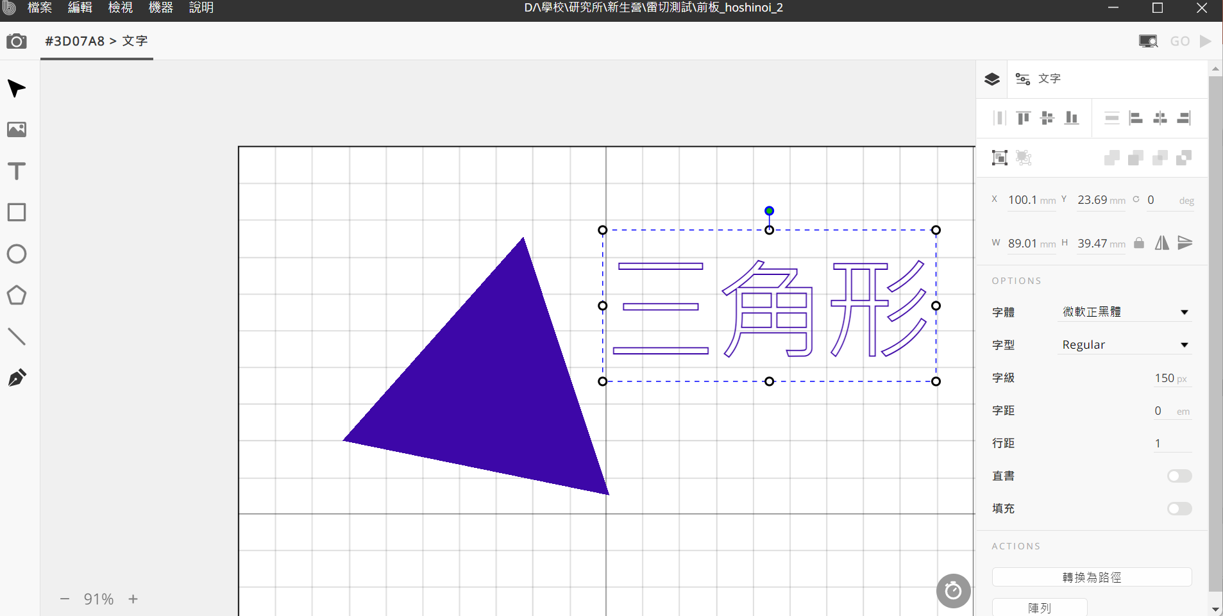
匯入圖片
插入文字
17

Slide 25
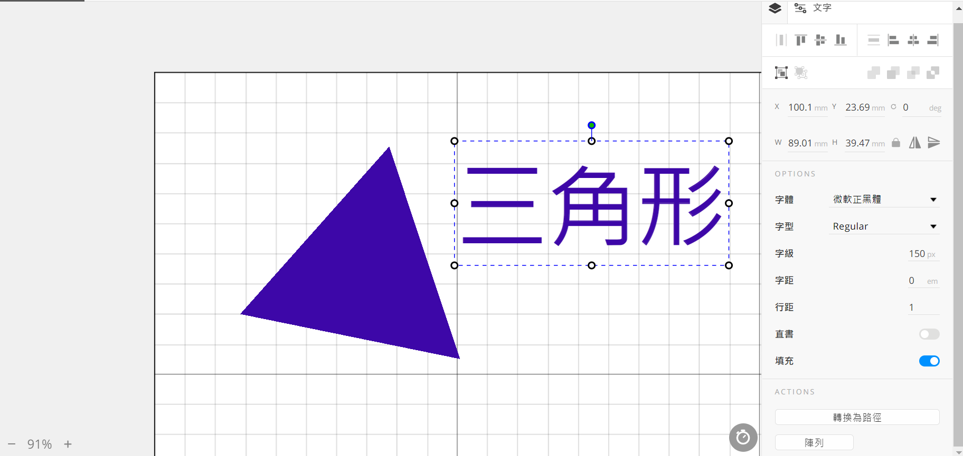
選取填充>
進行刻印時
才不會不清楚
18

Slide 26
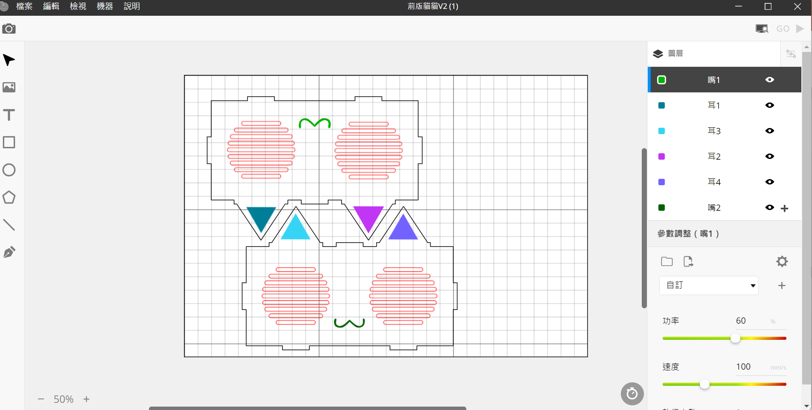
繪製時記得將刻印圖檔
與切割圖檔分層
19

Slide 27
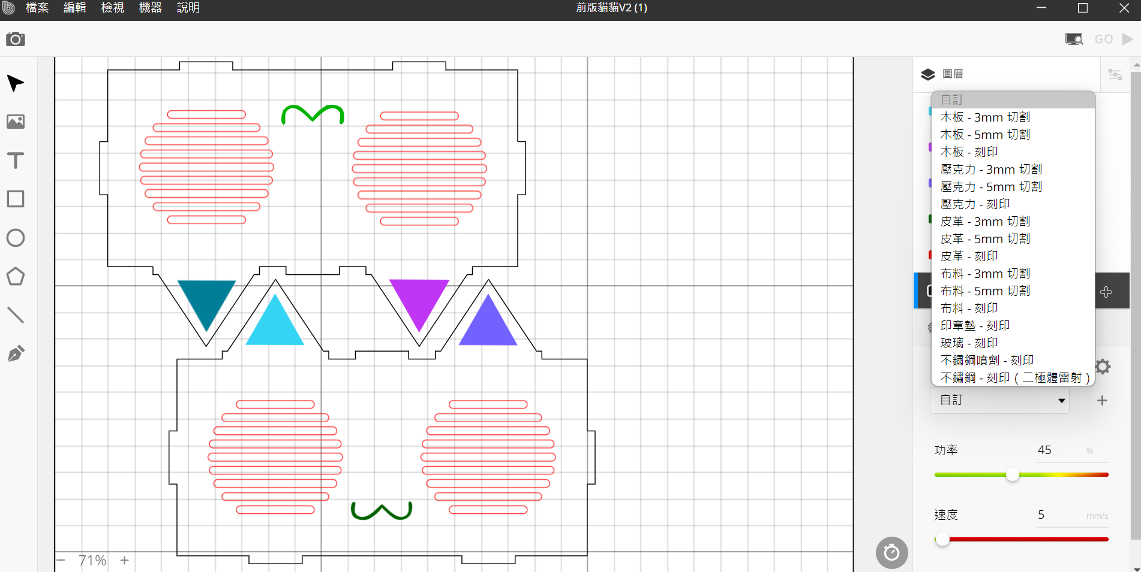
依照切割材料選取參數
EX：
點選欲切割圖層>木板-3mm切割
點選欲刻印圖層>木板-刻印
19
20

Slide 28
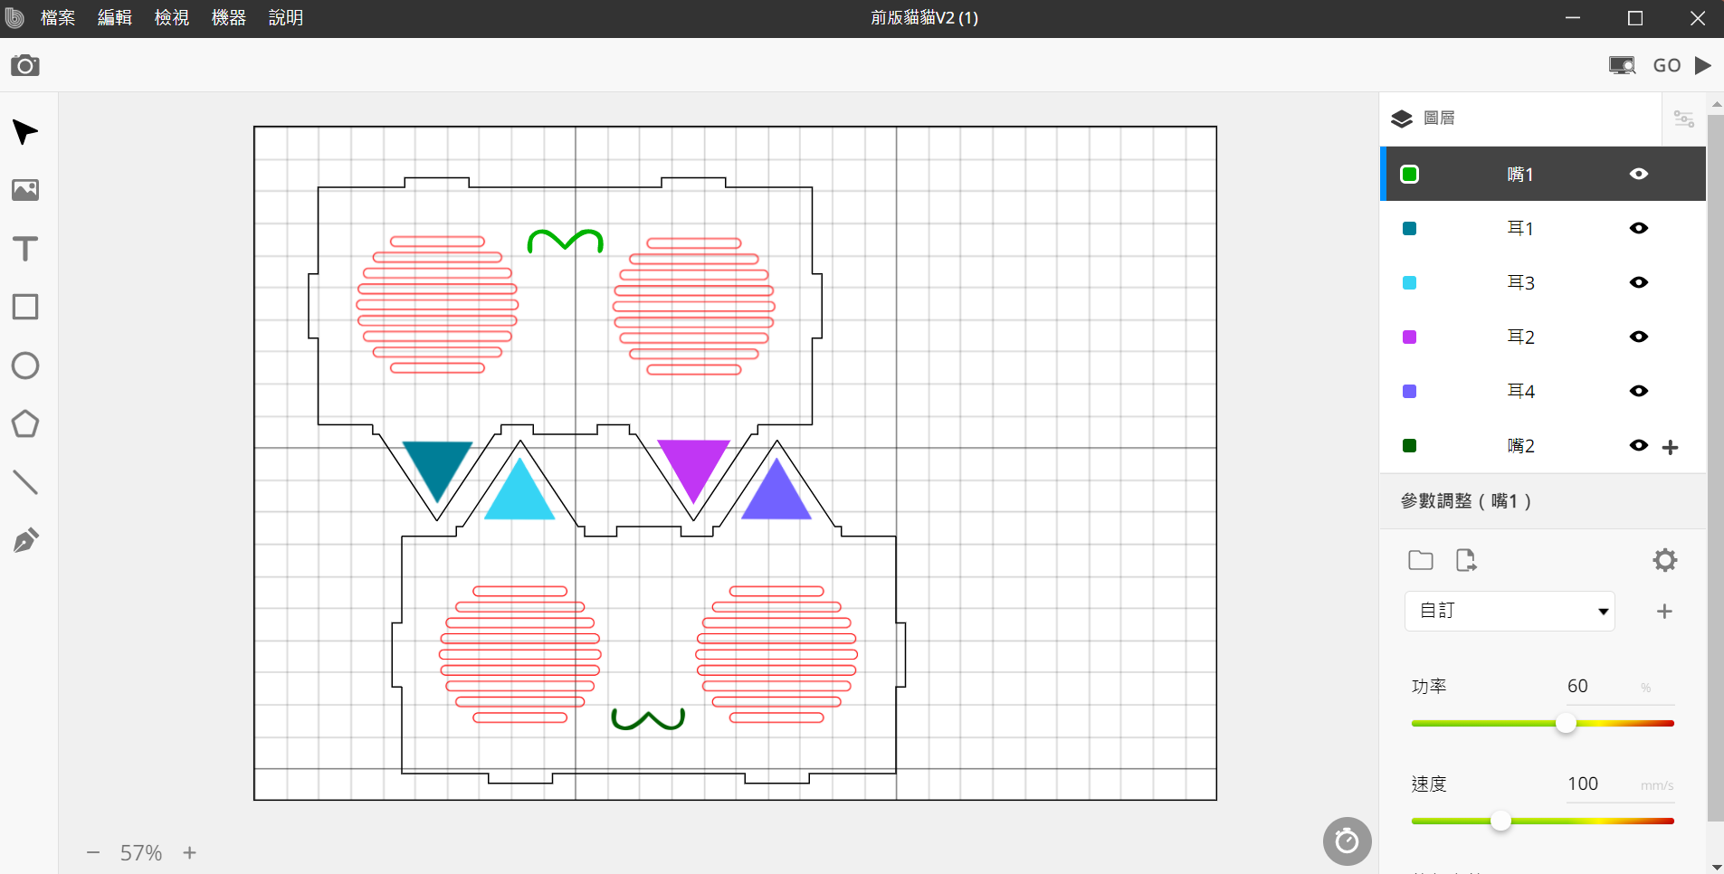
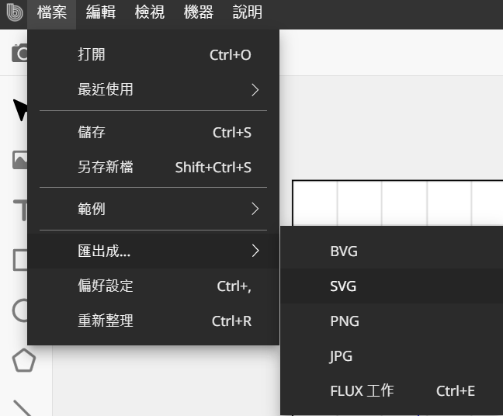
1.儲存整個專案
檔案格式.beam
2.匯出成…
檔案格式.SVG
21

Slide 29
雷射切割

Slide 30
1.點選相機圖示
22

Slide 31
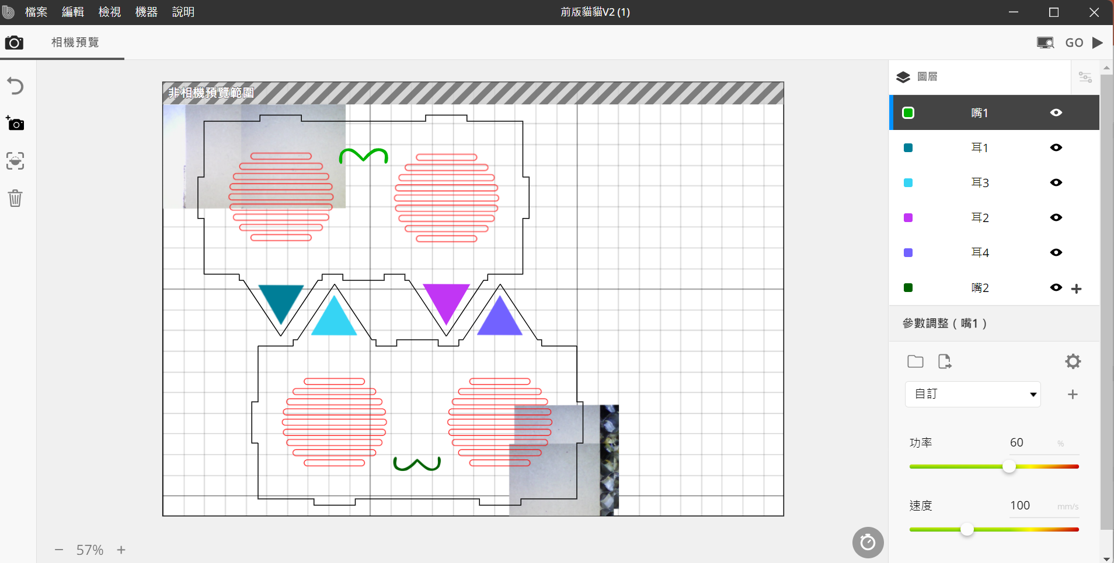
3.選取GO
2.確認圖案沒有超過切割範圍
23

Slide 32
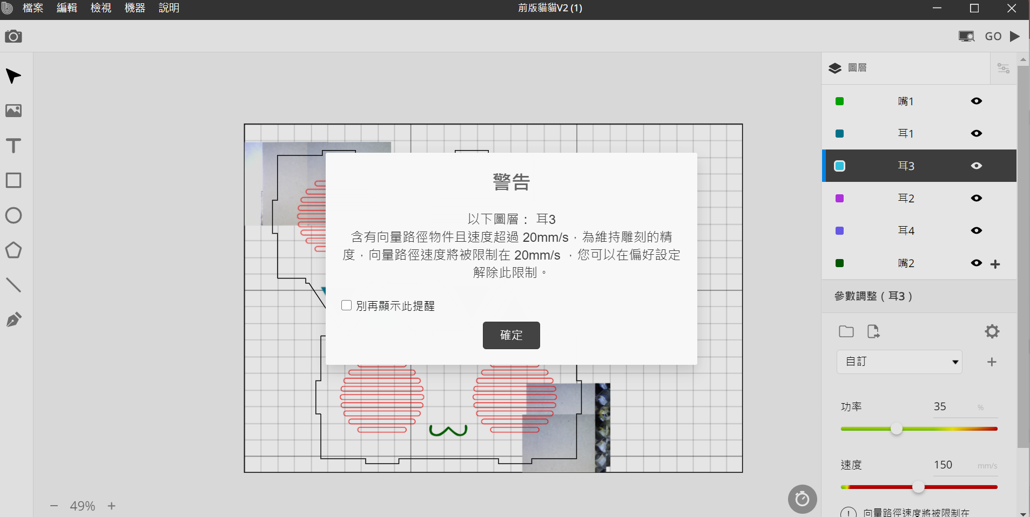
*在刻印圖層有路徑物件，
記得在匯入SVG檔或繪製時處理
24

Slide 33
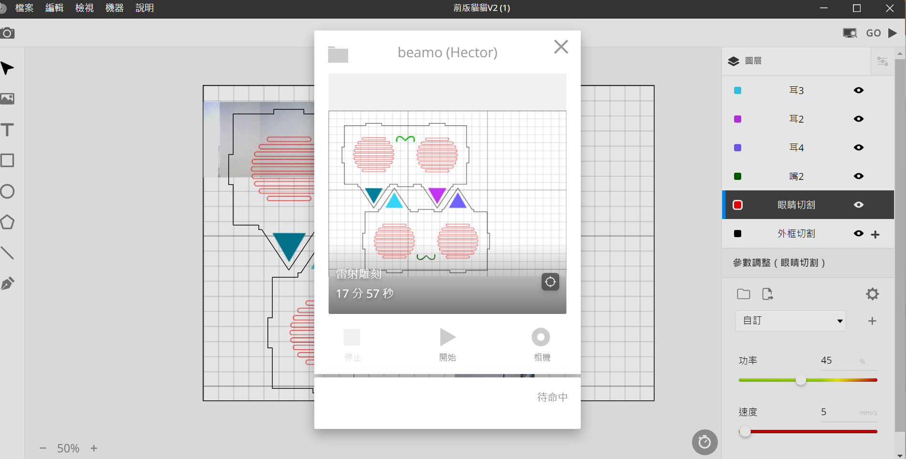
*等待時除非機台有問題，
不要逗留在機台旁邊吸廢氣
25

Slide 34
注意事項
正確的切割路徑 | 錯誤的切割方式
 | 路徑非封閉 | 路徑為圖檔或向量圖檔 | 整面切割
26

Slide 35
上傳檔案，檔名： 名牌上的號碼_姓名

Slide 36
感謝聆聽

